Slide 1

Maria ed Elisabetta…
Tratto da: «L’evangelo delle donne» di Lidia Maggi

Slide 2

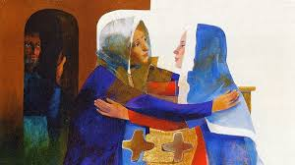
Guardiamo a quest’icona dell’incontro, in cui Maria ed Elisabetta si comunicano a vicenda la voce di Dio
La fede di una aiuta la fede
dell’altra
E chiediamo allo Spirito di insegnarci ad ascoltare
gli uni dagli altri la «voce» di Dio

Slide 3
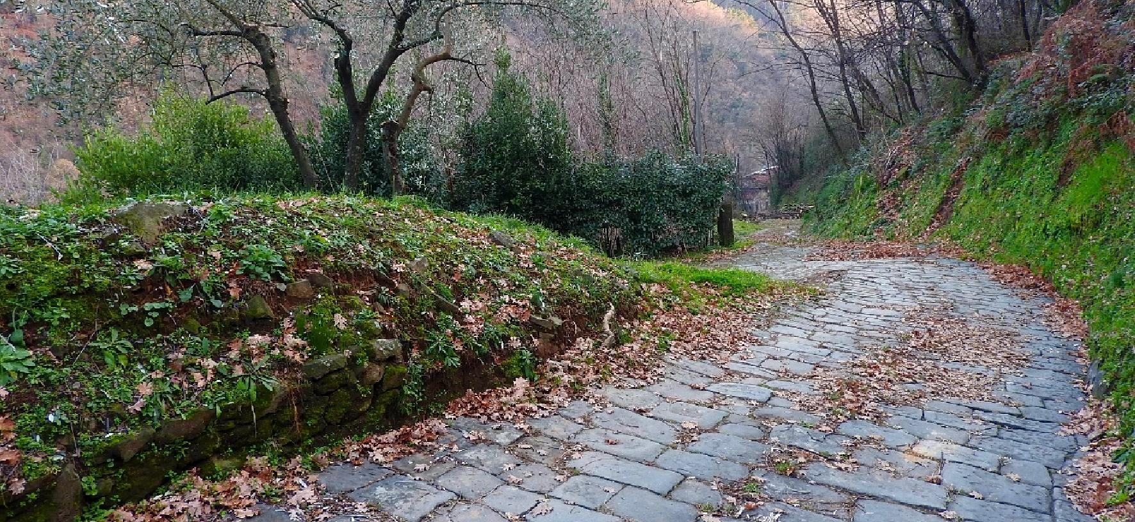
Siamo in cammino…
e la nostra è una
«fede in relazione»

Slide 4

Il canto del Magnificat non nasce come risposta “immediata” all’annuncio dell’angelo, ma dopo uno stacco temporale e geografico, dopo un viaggio.
E quel viaggio, sulle vie tortuose della montagna, indica le difficoltà e i tempi di gestazione necessari per la maturazione di ogni vocazione

Slide 5

Attendere è “tendere verso”.
C’è uno “spazio di attesa” fatto di riflessione e confronto, c’è un “tempo” che non è certamente all’insegna della passività / staticità , ma fatto di movimento , di viaggio

Slide 6
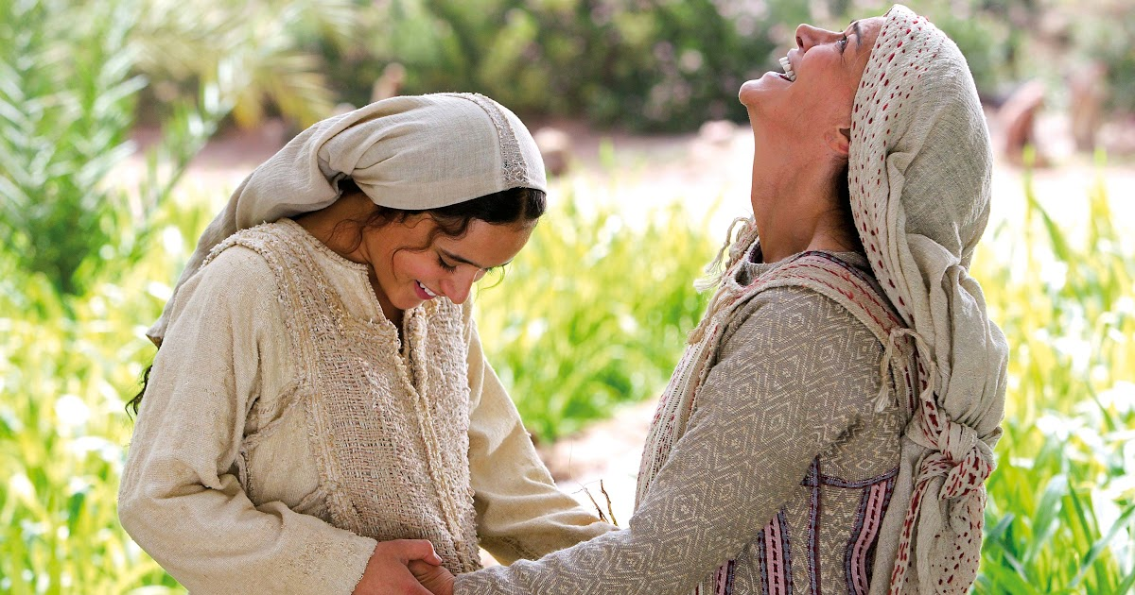
Al termine del percorso, nell’incontro con Elisabetta, Maria è confermata nella vocazione ricevuta
Ed è li’ che la fede interrogante (Come è possibile ?) che si trasforma in lode ed esultanza: nasce il Magnificat!

Slide 7
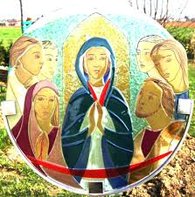
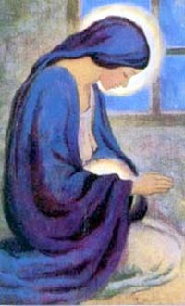
La vocazione di Maria , come del resto quella di chiunque altro, si gioca nel privato ma ...
…la sua verifica diventa comunitaria , e si serve della mediazione di Elisabetta , così anche nella vita di ciascuno di noi si concretizzano varie mediazioni…

Slide 8
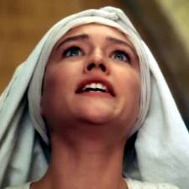
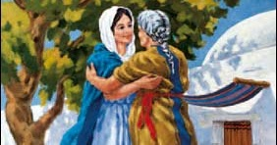
Elisabetta , i nostri mediatori , introducono la melodia , battono il tempo e il ritmo dell’anima .
E Maria , e ciascuno di noi , diventa ... “musica” , canto gioioso di esultanza e ringraziamento

Slide 9

Possa ogni nostro magnificat nascere dall’affinarsi della capacità di un “sentire in grande “, in un continuo dialogo con le persone e il mondo , rifuggendo dai soliloqui e dai monologhi autoreferenziali

Slide 10

Dialogare e’ …
«Avvicinarsi, esprimersi, ascoltarsi, guardarsi, conoscersi, provare a comprendersi, cercare punti di contatto, tutto questo si riassume nel verbo «dialogare»
(Papa Francesco «Fratelli tutti»)

Slide 11
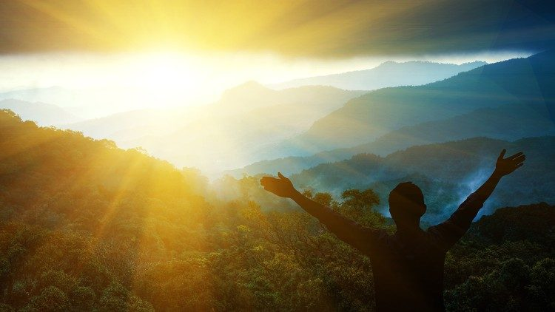
C’è una promessa per ogni persona : “beata colei che ha creduto alla realizzazione di ciò che le e’ stato detto dal Signore “
Quella beatitudine è proprio a disposizione di tutti perché non legata a situazioni particolari di “privilegio “ ( Maria non è beata perché scelta come madre del Signore ma solo per il suo si).

Slide 12
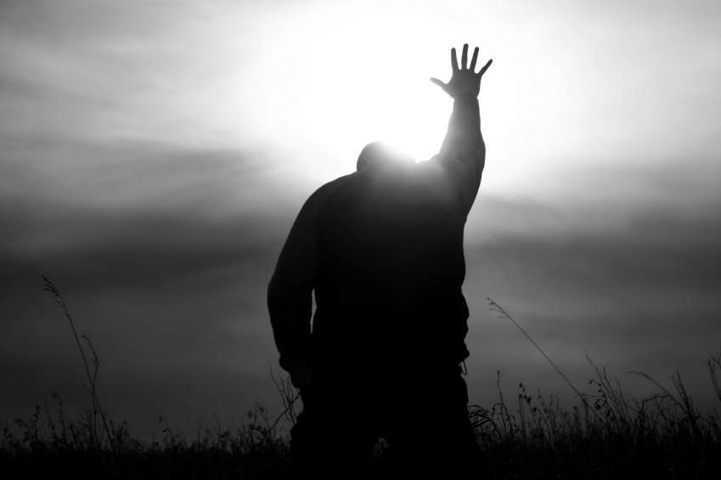
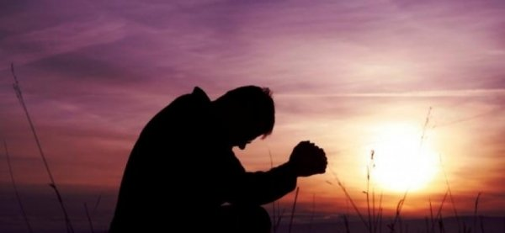
In gioco c’è sempre la fede del credente , di chi prende sul serio la promessa e la abita; di chi nonostante tutto, confida nell’avvicinarsi del Regno di Dio, di chi crede che “ciò che tarda , avverrà “
( Abacuc 2,3)

